Slide 1
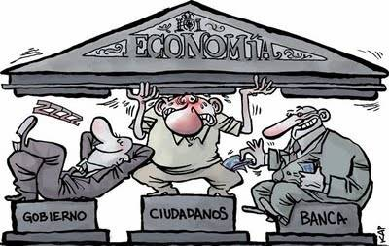
UNIDAD II
ECONOMÍA POLÍTICA
Derecho Económico
M. En D. Norma Lizbet González Corona
Centro Universitario UAEM Valle de Teotihuacan

Slide 2
INTRODUCCIÓN
El presente material tiene como propósito desarrollar en el estudiante su capacidad para poder familiarizarse con los conceptos sobre el Derecho Económico, sobre todo con la economía política, para que le sea más de su agrado.
Para lo cual se muestran razonamientos teóricos emitidos por diversos autores para ubicar conceptos, características, problemáticas de este tema.

Slide 3
JUSTIFICACIÓN
El presente trabajo de la UA Derecho Económico, es elaborado con la intención de facilitar la comprensión de conceptos y poder así facilitar el aprendizaje de la unidad.
El presente material tiene como objeto de estudio la economía política, ya que engloba varios conceptos, características, procesos y los sistemas con los que esta relacionada.

Slide 4

POLÍTICA
Es la ciencia social que estudia el poder público o del Estado. Promueve la participación ciudadana al poseer la capacidad de distribuir y ejecutar el poder según sea necesario para garantizar el bien común en la sociedad.

Slide 5
ECONOMÍA POLÍTICA
Comprende una categoría de fenómenos sociales, los fenómenos económicos, como base económica de la sociedad.
Son los movimientos sociales los que operan en la transformación económica de la sociedad.

Slide 6
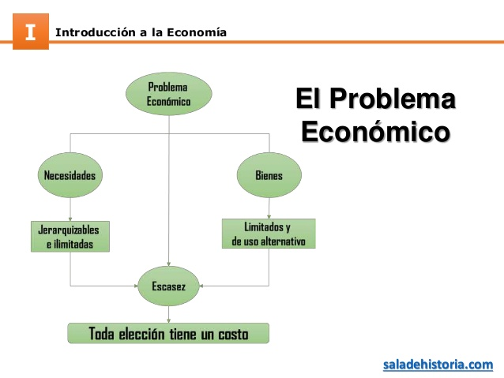
PROBLEMA ECONÓMICO
La economía comprende el conjunto de instituciones y procesos que dan lugar a una satisfacción constante de las necesidades de una población, gracias a la producción y distribución de bienes y a la oferta de servicios (Helmut Schoek).

Slide 7

Los problemas de la economía son múltiples y complejos y pueden estudiarse en sus respectivos sectores como la economía de una región, de un litoral, de un estado en particular o de un grupo de países como la comunidad europea.

Slide 8

PROCESO ECONÓMICO
Es un conjunto de actividades que realiza el hombre de manera continua y permanente, para generar medios (bienes, equipos, servicios, etc.) necesarios para satisfacer necesidades.

Slide 9
CARACTERÍSTICAS DEL PROCESO ECONÓMICO
INVERSIÓN
CIRCULACIÓN
DISTRIBUCIÓN
CONSUMO
PRODUCCIÓN
A nivel general las actividades económicas se han agrupado en cinco fases, las cuales se encuentran interrelacionadas:

Slide 10
1.- Producción.- Es la actividad orientada a generar bienes y servicios útiles al hombre. En esta etapa intervienen los factores productivos , que son:
2.- Circulación.- Es la etapa del proceso económico donde se realiza el traslado de los productos hacia los mercados para realizar su intercambio o venta hacia los consumidores.
3.- Distribución.- Es la etapa del proceso económico en el cual se reparte la riqueza generada entre los factores productivos por su participación en la producción.
4.- Consumo.- Es la etapa del proceso económico en el cual se da la utilización de los bienes y servicios para satisfacer las necesidades sociales.
5.-Inversión.- Es el financiamiento de un nuevo proceso productivo mediante la adquisición de bienes de capital(herramientas, maquinarias e insumos).

Slide 11
SISTEMA ECONÓMICO
Es el sistema de producción, asignación de recursos y distribución de bienes y servicios dentro de una sociedad o un área geográfica determinada.
Es la estructura de producción, de asignación de recursos económicos, distribución y consumo de bienes y servicios en una economía.
ESTRUCTURA ECONÓMICA
Necesidades
Humanas
Problemas
Económicos
Actividades
Económicas
Factores
Productivos
Biológicas
Psíquicas
Culturales
¿Qué?
¿Cuándo?
¿Cómo?
¿Para quién?
Sector primario
Sector secundario
Sector terciario o servicios
Tierra
Trabajo
Capital
Organización

Slide 12
NECESIDADES HUMANAS
Todos los seres humanos tenemos ciertas necesidades biológicas básicas; necesidad de sobrevivir, de protección, movimiento y valorización, relación con el medio y los demás, entre otras.
Las personas tenemos necesidades que responden a nuestros diversos niveles de existencia: física y fisiológica, intelectual, afectiva, espiritual y social. Para cubrir todas esas necesidades son esenciales la nutrición, los cuidados familiares, el descanso, la educación, la atención médica y psicológica, y sentirnos útiles.
La necesidad de regular, comercio, la necesidad de educación ,la necesidad de regular las relaciones humanas (normas, política, convivencia); la necesidad de regular los sistemas de creencias (ciencia, religión, etc.); y la necesidad de recreación.
LA NECESIDAD HUMANA Es la sensación de carencia del algo unida al deseo de satisfacerla.
BIOLÓGICAS
PSIQUÍCAS
CULTURALES

Slide 13
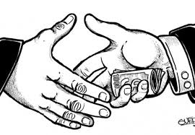
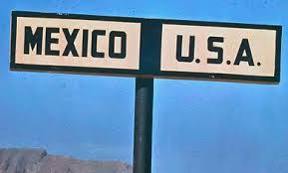
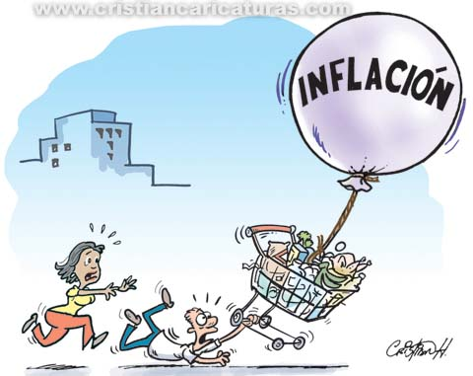
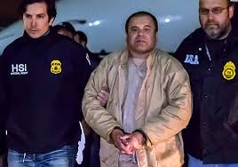
PROBLEMAS ECONÓMICOS
1- Dependencia de Estados Unidos.
2- Carteles de droga y narcotráfico.
3- Corrupción.
4- Brecha socioeconómica.
5- Productividad empresarial.
6- Inflación, devaluación y el petróleo.

Slide 14
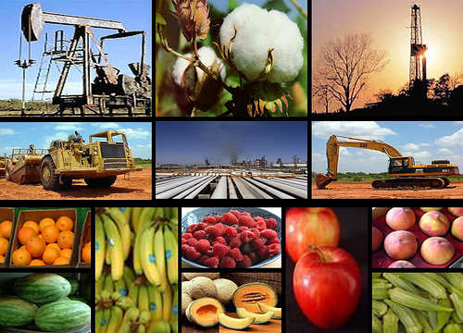
ACTIVIDADES ECONÓMICAS
Sector primario
Sector
Secundario
Sector terciario
Actividades que se obtiene directamente de la naturaleza
Actividades que transforman materias primas (leche) en productos elaborados (quesos)
Actividades que proporcionan servicios
Agricultura
Ganaderia
Pesca
Mineria
Industria
Construcción
Comercio
Turismo
Sanidad
Educación

Slide 15
FACTORES DE PRODUCCIÓN
Los factores de producción son los diferentes recursos que una empresa o una persona utiliza para crear y producir bienes y servicios.
Los factores clásicos son tres: la tierra, el trabajo y el capital; cada cual con sus respectivos ingresos: las rentas, los salarios y las ganancias. En la actualidad, también se puede considerar como factor de producción, la tecnología.

Slide 16
EL CAPITAL
El capital se refiere a todos los insumos que se han acumulado a través del tiempo, que pueden generar algún tipo de valorización y expansión; capital son los bienes generados a partir de una inversión, que se utilizan para producir otros bienes o servicios.
EL TRABAJO
Se refiere a todas las capacidades humanas, físicas y mentales que poseen los trabajadores, y que son necesarias para la producción de bienes y servicios. Abarca el esfuerzo humano en la búsqueda de un fin productivo, el uso de la inteligencia humana aplicada a las actividades, y la ocupación retribuida.
LA TIERRA
Es el área utilizada para desarrollar actividades que generen una producción. Incluye todos los recursos naturales de utilidad en la producción de bienes y servicios, como los bosques, los yacimientos minerales, las fuentes y depósitos de agua; la fauna, la cría de ganado, siembra de cultivos, construcción de edificios, etc.
La tecnología permite que la producción llegue a niveles encumbrados, porque al combinar el factor capital, el trabajo y la tecnología se logran la eficiencia y la eficacia en la producción de bienes y servicios.
LA TECNOLOGÍA

Slide 17
SISTEMA ECONÓMICO
Sector
Agropecuario
Sector
Industrial
Sector
Servicios
Agricultura
Ganadería
Silvicultura
Pesca
Industria
Extractiva
Industria de transformación
Comercio
Transporte
Comunicaciones
Otros servicios

Slide 18

SECTOR AGROPECUARIO
•Es la parte del sector primario compuesta por el sector agrícola (agricultura) y el sector ganadero o pecuario (ganadería).
Estas actividades económicas, junto con otras estrechamente vinculadas como la caza y la pesca, y junto a las industrias alimentarias, son las más significativas del medio rural y de las cadenas de producción y valor que del mismo se derivan.

Slide 19
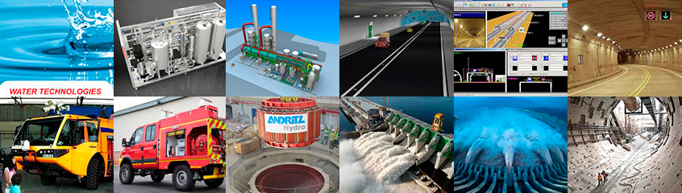
SECTOR INDUSTRIAL
Es el conjunto de actividades que implican la transformación de materias primas a través de los más variados procesos productivos.
Normalmente se incluyen en este sector la siderurgia, las industrias mecánicas, la química, la textil, la producción de bienes de consumo, bienes alimenticios, el hardware informático, etc.

Slide 20

SECTOR DE SERVICIOS
Podemos definirlo como el sector que no produce bienes materiales, sino que provee a la población de servicios necesarios para satisfacer sus necesidades.
Este sector es muy variado y engloba una amplia gama de actividades: comercio, transporte, comunicaciones, servicios financieros, servicios sociales (educación, sanidad), turismo y un largo etcétera.

Slide 21
ORGANIZACIÓN DEL SISTEMA ECONÓMICO MEXICANO

Slide 22
EL SISTEMA FINANCIERO
Esta integrado por:
Los intermediarios financieros, que son instituciones que captan, administran y canalizan el ahorro y la inversión para prestarlo a quienes necesitan dinero.
Las autoridades financieras, que son un conjunto de instituciones públicas las cuales regulan, supervisan y protegen nuestros recursos ante las instancias financieras.
Los dos pilares rectores del Sistema Financiero Mexicano son:
El Banco de México (Banxico)
Banxico es un organismo autónomo, y su finalidad es proveer moneda nacional a la economía del país y coordinar, evaluar y vigilar el sistema de pagos en el país.
La Secretaría de Hacienda y Crédito Público (SHCP).
La SHCP es una dependencia perteneciente al gobierno federal y es la encargada de planear el Sistema Financiero Mexicano.

Slide 23
SECRETARÍA DE HACIENDA Y CRÉDITO PÚBLICO
La Secretaría de Hacienda y Crédito Público es la dependencia que dirige la política económica del gobierno federal en materia: Financiera, fiscal, gastos, ingresos, deuda pública.
¿Qué hace? En materia financiera es la principal autoridad del SFM porque, entre otras cosas: Proyecta y coordina la planeación nacional del desarrollo y elabora, con la participación de los grupos sociales interesados, el Plan Nacional de Desarrollo correspondiente, y • Proyecta y calcula los ingresos de la Federación y de las entidades paraestatales, considerando las necesidades del gasto público federal, la utilización razonable del crédito público y la sanidad financiera de la Administración Pública Federal.

Slide 24
BANCO DE MÉXICO
El Banco de México es el banco central del Estado Mexicano. Por mandato constitucional, es autónomo en sus funciones y administración. Su finalidad es proveer a la economía del país de moneda nacional y su objetivo prioritario es procurar la estabilidad del poder adquisitivo de dicha moneda. Adicionalmente, le corresponde promover el sano desarrollo del sistema financiero y propiciar el buen funcionamiento de los sistemas de pago.

Slide 25


Banco de México.
Fuentes y fideicomisos públicos
Instituciones de banca de desarrollo.
Sociedades controladoras de grupos financiero bancarios.
Instituciones de crédito
Oficinas en el extranjero de las instituciones de banca de ahorro
Comisionistas a que se refiere el articulo
92 de la Uc
Financiera rular
Sucursales de agencia de las instituciones banca de desarrollo en el extranjero
Empresas de servicio complementario

Slide 26
COMISIÓN NACIONAL BANCARIA Y DE VALORES
La Comisión Nacional Bancaria y de Valores (CNBV), es un órgano desconcentrado de la Secretaría de Hacienda y Crédito Público (SHCP), con facultades en materia de autorización, regulación, supervisión y sanción sobre los diversos sectores y entidades que integran el sistema financiero mexicano, así como sobre aquellas personas físicas y morales que realicen actividades previstas en las leyes relativas al sistema financiero. La Comisión se rige por la Ley de la CNBV.

Slide 27
COMISIÓN NACIONAL DE SEGUROS Y FINANZAS
La Comisión Nacional de Seguros y Fianzas es un Órgano Desconcentrado de la Secretaría de Hacienda y Crédito Público, encargada de supervisar que la operación de los sectores asegurador y afianzador se apegue al marco normativo, preservando la solvencia y estabilidad financiera de las instituciones de Seguros y Fianzas, para garantizar los intereses del público usuario, así como promover el sano desarrollo de estos sectores con el propósito de extender la cobertura de sus servicios a la mayor parte posible de la población.

Slide 28

COMISIÓN NACIONAL DE SEGUROS Y FIANZAS
Sector de seguros y finanzas
Instituciones de seguros de vida, accidentes, enfermedades
Instituciones de fianzas para practicas el refinanciamiento
Agentes de seguros y fianzas
Intermediario de reaseguro
Instituciones de seguros de daños
Instituciones de fianzas
Oficinas de representación del sector
Instituciones especializados en pensiones, crédito a la vivienda y en garantía financiera
Registros de inversión privada, de aseguramiento agropecuario

Slide 29
BIBLIOGRAFÍA
ASTUDILLO URSÚA, Pedro.- “Elementos de Teoría Económica”.- Ed. Porrúa, México. 2001
BRITO MONCADA, Javier Ramón.- “Derecho Internacional Económico”.- Ed. Trillas, México. 1982
DOMÍNGUEZ VARGAS, Sergio.- “Teoría Económica”.- Ed. Porrúa, México, 1979.

